Slide 1
Živalski sistem miselni vzorci

Slide 2
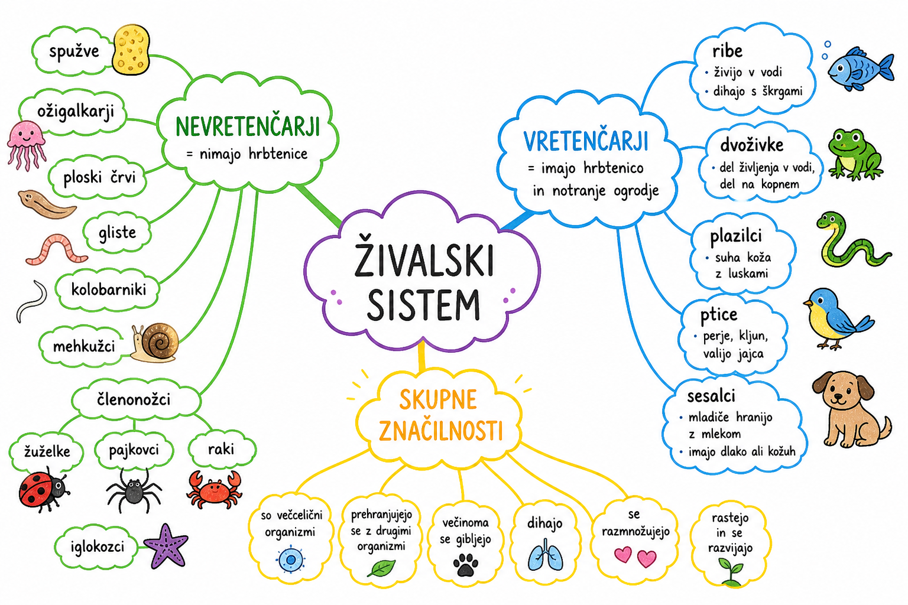

Slide 3
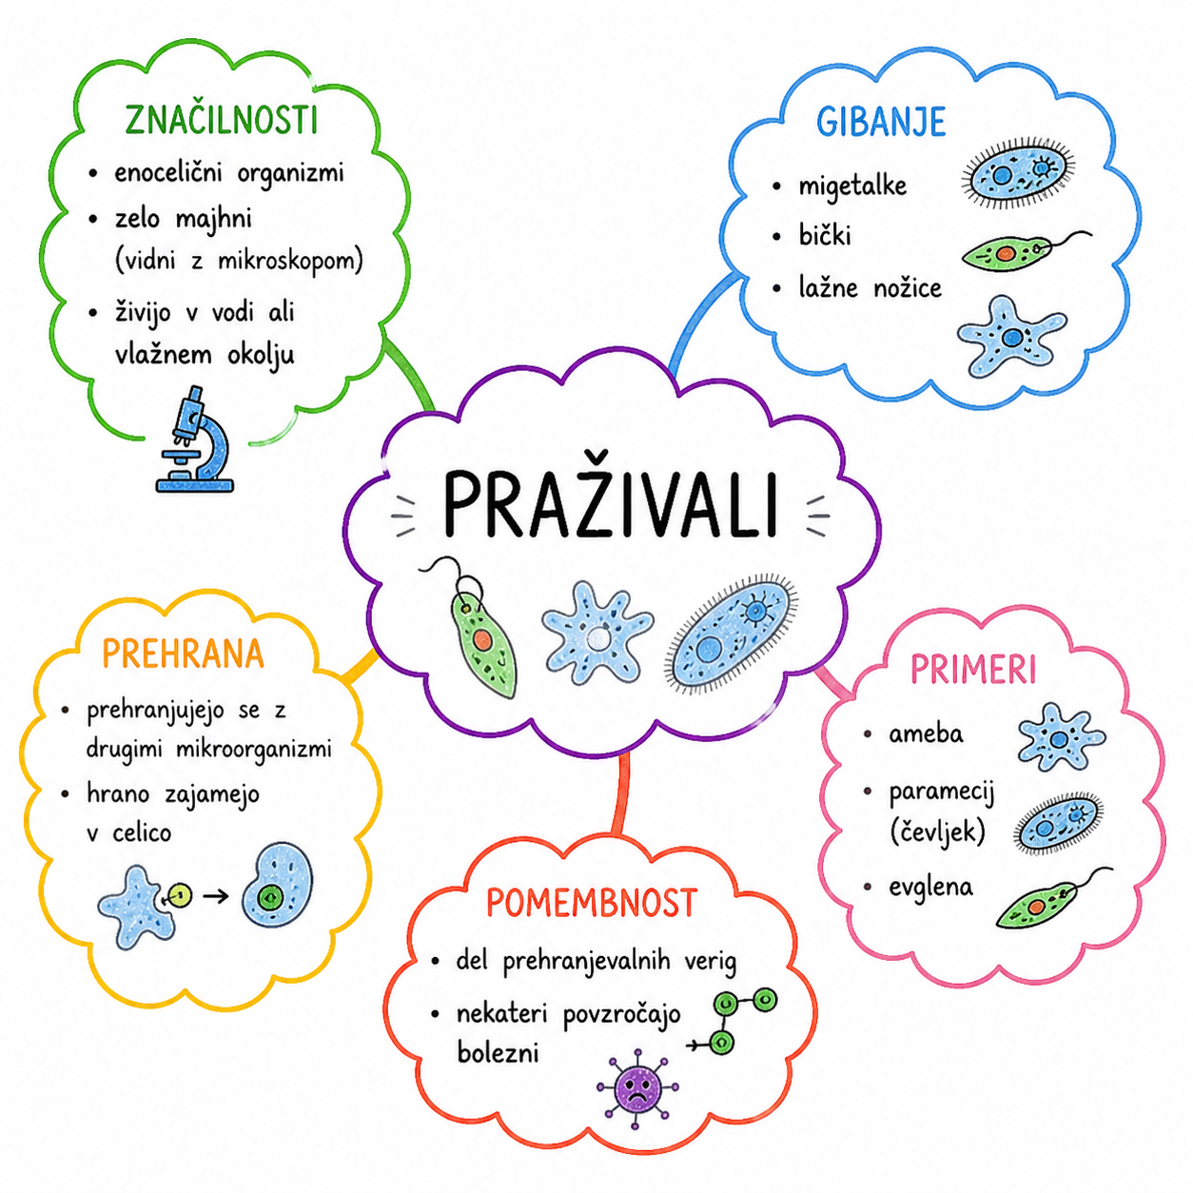
PRAŽIVALI
Kaj so praživali in iz koliko celic so zgrajene?
Kje živijo praživali?
Naštej tri načine gibanja praživali.
Kako se praživali prehranjujejo?
Naštej dva primera praživali.
Iz katerih organizmov so se razvili živalski bičkarji?
Kaj so enoceličarji?
S čim se premikajo praživali?
Na kaj se praživali odzivajo in v kakšnem okolju živijo?
Sistem delitev praživali.
Opiši značilnosti migetalkarjev (3 stvari).
Opiši zgradbo paramecija in evglene.

Slide 4
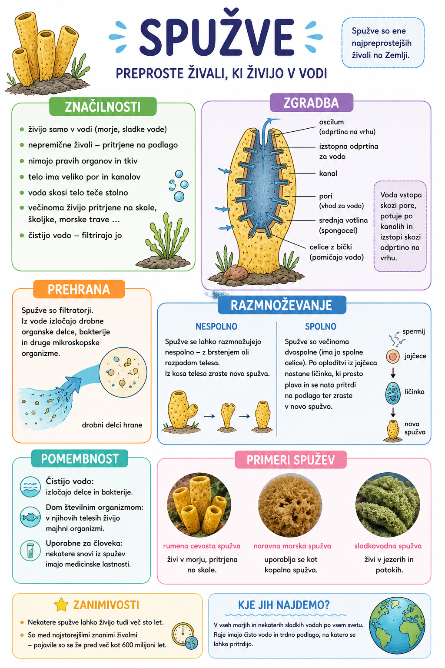
SPUŽVE
Kje živijo spužve in kakšni organizmi so?
Zakaj so spužve preproste živali (česa nimajo razvitega)?
Kako se prehranjujejo in zakaj so filtratorji (pot vode skozi telo)?
Kakšna je zgradba telesa (dotekalke, odtekalke, korm)?
Kako se razmnožujejo in kaj je regeneracija?
Razloži pojme: regeneracija, filtracija, polip

Slide 5
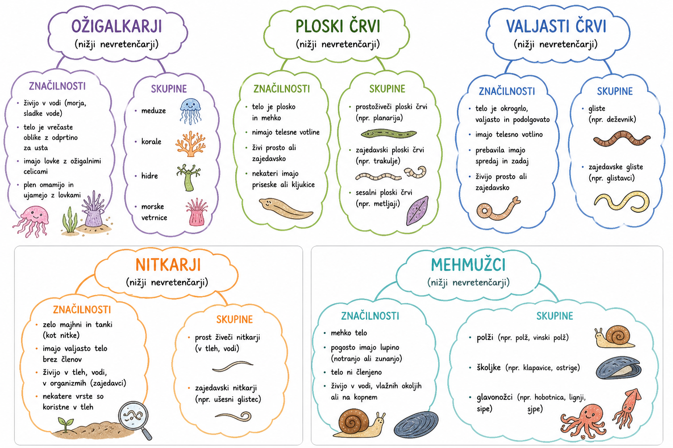

Slide 6
NEČLENARJI
Kdaj in iz katerih organizmov so se razvili mehkužci?
Naštej osnovne značilnosti mehkužcev.
Kaj je plašč in kaj izloča? Opiši pomen strgače.
Razloži izraz obojespolnik in navedi primer.
Razvrsti mehkužce in navedi primere.
Opiši zgradbo polža (5 stvari; razmnoževanje, s čim dihajo polži..)
Opiši zgradbo školjke (5 stvari). Zakaj so školjke filtratorji?
S čim dihajo školjke?
Naštej vsaj 3 primere glavonožcev.
Opiši zgradbo sipe (5 stvari).
Naštej 5 razlik v telesni zgradbi polža in školjke.
Kakšen pomen imajo mehkužci?
Polip, meduza, filtrator, ožigalka, strgača
Naštej osnovne značilnosti v zgradbi nečlenarjev (5 stvari).
Sistematsko razvrsti nečlenarje.
Naštej 3 značilnosti ploskavcev.
Sistematsko razvrsti ploskavce.
Iz katerih organizmov so se razvili vrtinčarji?
Kaj je osnovna značilnost sesačev? Navedi primer.
Razloži razmnoževanje velikega metljaja.
Opiši značilnosti v zgradbi trakulje.
Kdo je glavni in kdo vmesni gostitelj pri razvoju svinjske trakulje?
Kaj so kotačniki (3 značilnosti)?
Razlikuj med glisto in deževnikom.
Naštej 3 osnovne značilnosti ožigalkarjev.
Opiši razmnoževanje ožigalkarjev.
Razlikuj med polipom in meduzo.
Sistematsko razvrsti ožigalkarje in navedi primer.
Kaj je izmenjava rodov ali metageneza in za katere ožigalkarje je značilna?

Slide 7
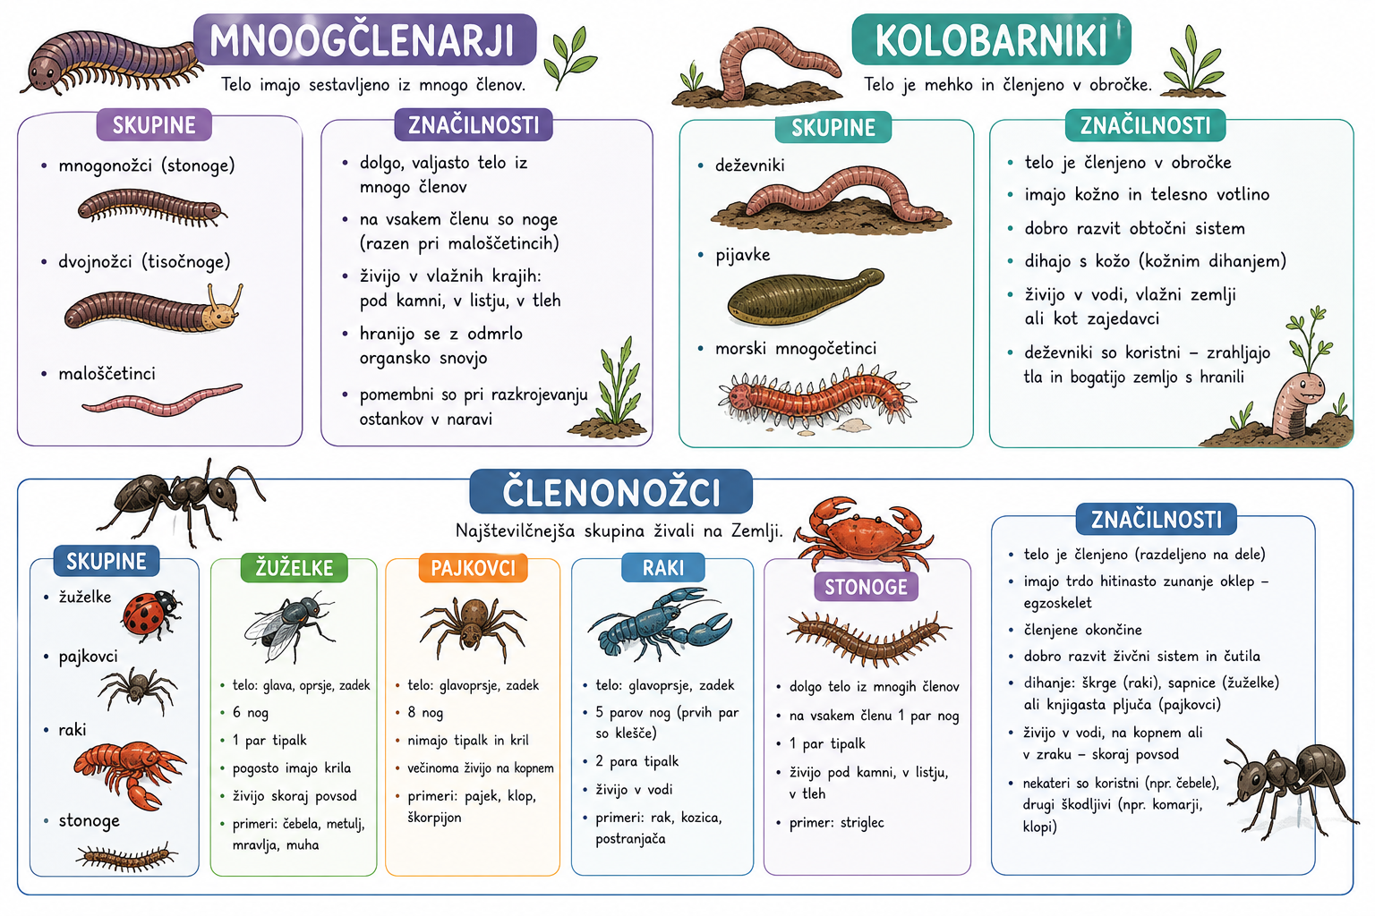

Slide 8
MNOGOČLENARJI
Katere so osnovne značilnosti mnogočlenarjev?
Kako razdelimo mnogočlenarje.
Opiši kolobarnike – zgradba, dihanje in razmnoževanje (hermafroditi) + primeri.
Opiši členonožce – glavne značilnosti in delitev.
Pajkovci – značilnosti in primeri.
Raki – značilnosti in razvrstitev.
Stonoge – osnovne značilnosti.
Žuželke – zgradba, razvrstitev in preobrazba (popolna/nepopolna).
Pomen mnogočlenarjev v naravi.
Naštej osnovne značilnosti žuželk (5 stvari).
Razlikuj med popolno in nepopolno preobrazbo in navedi primer.
Sistematsko razvrsti žuželke.
Zakaj so mnogočlenarji pomembni za naravo?
Razloži pojme; levitev, hitin, preobrazba, glavoprsje, hitinjača

Slide 9
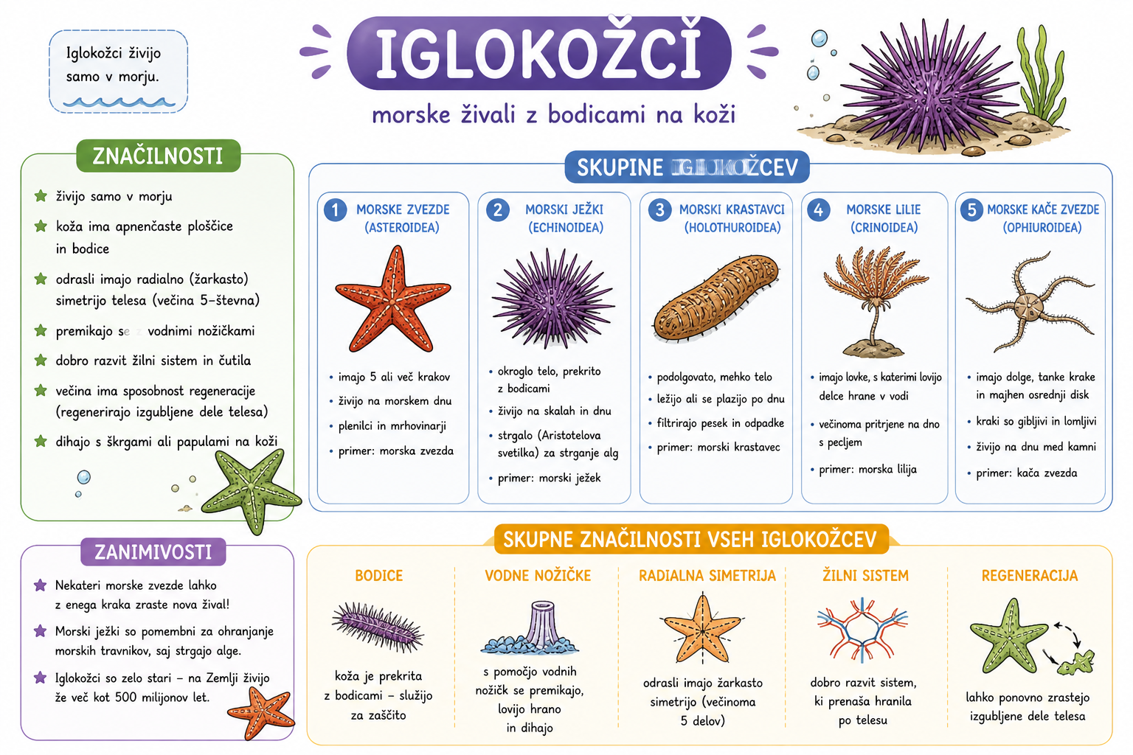

Slide 10
IGLOKOŽCI (MALOČLENARJI)
Naštej osnovne značilnosti iglokožcev (3 stvari).
Sistematsko razvrsti iglokožce.
Naštej osnovne značilnosti pri razmn. iglokožcev.
Naštej 3 značilnosti morskih zvezd.
Naštej posebno značilnost morskih lilij.
Opiši zgradbo morskih ježkov.
Kateri iglokožci so najhitrejši in plenijo v temi?
Kateri iglokožci nimajo igel in imajo veliko sposobnost obnavljanja ali regeneracije?

Slide 11
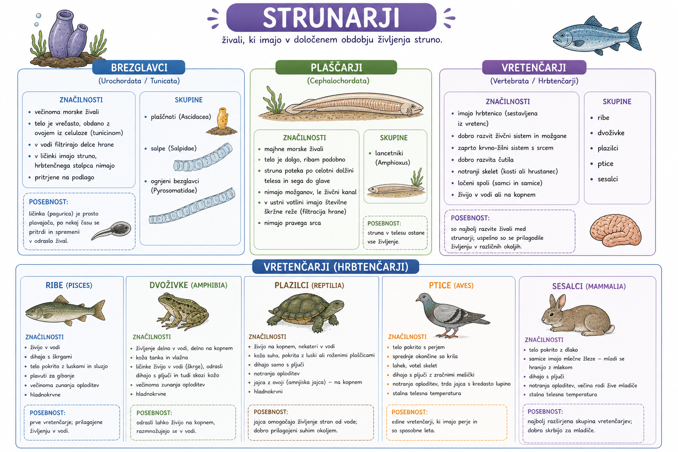

Slide 12
STRUNARJI
Kaj je glavna značilnost strunarjev?
Kaj je hrbtna struna ?
Kje v telesu poteka živčna cev?
Ali imajo vsi strunarji hrbtenico?
VRETENČARJI
Glavne značilnosti vretenčarjev.
Skupine vretenčarjev.
Pomen hrbtenice in živčnega sistema.
RIBE
Opiši značilnosti rib(življenjski prostor, koža, dihanje, gibanje).
Zgradba telesa (kostnice in hrustančnice)
Razmnoževanje (drstenje, zunanja oploditev).
Delitev (hrustančnice, kostnice) + primeri.
Razloži: drstenje, vzdušni mehur, črta pobočnica, hidrodinamična oblika telesa.
DVOŽIVKE
Zakaj se imenujejo dvoživke? Kje vse živijo?
Kako dihajo in kakšna je njihova koža?
Prehrana in prilagoditve.
Katere dvoživke poznamo? Poimenuj jih 5.
Razloži: žmurka, mrest, levitev, varovalna barva, svarilna barva

Slide 13
PLAZILCI
Opiši značilnosti plazilcev (koža, dihanje, temperatura).
Katere skupine plazilcev poznamo?
Kako se razmnožujojo?
Skupine plazilcev + primeri.
Posebnosti (levitev, strupene kače v Sloveniji).
Naštej strupene kače v Sloveniji in kače, ki niso strupene.
Razloži: slepec, jajcerodnost, živorodnost.
SESALCI
Opiši značilnosti sesalcev (dlaka, temperatura, dihanje).
Kako poteka razmnoževanje in skrb za mladiče?
Kaj pokriva telo sesalcev?
S čim hranijo mladiče?
S čim dihajo sesalci?
Ali so živali s stalno ali z nestalno telesno temperaturo? Utemelji.
Opiši telesne značilnosti sesalcev (10).
Uvrsti sesalce v sistem.
Naštej 5 sesalcev v gozdu in enega opiši (5 lastnosti).
Zakaj so kiti sesalci in ne ribe?
Razloži, kako se razlikuje zobovje rastlinojeda in mesojeda.
PTICE
Značilnosti ptic (telo, dihanje, temperatura).
Telesna zgradba in prilagoditve (krila, perje, kljun).
Razloži razmnoževanje in opiši sestavo jajca.
Delitev glede na prehrano + primeri.
5.Kakšno telesno temperaturo imajo ptice?
Naštej 5 vrst ptic (opiši kje živijo)
Razloži: spolni dimorfizem, stalna telesna temperatura.

